Slide 1
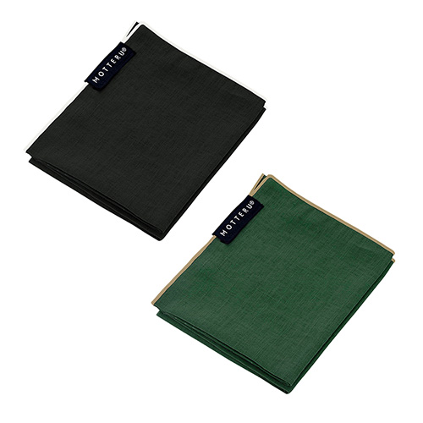
【提案書】
MOTTERUポケスク ハンカチ ヘミング
特徴
簡単に折りたたむことができるプリーツ加工が施されたシンプルな無地タイプの抗菌・防臭ハンカチです。ブラック、ネイビー、グリーンの3色展開から選択可能。是非ご活用ください。
納期
納期スペース
仕様
素 材：ポリエステル
サイズ：展開時:約W380×H350(mm)、折りたたみ時:約W90×H110(mm)
付属品：取説付(紙箱面)
包 装：紙箱
備 考：ブラック・ネイビー・グリーン
お見積
お見積りスペース

